Slide 1
10116: Robot Motion
★★☆☆☆
題組：Problem Set Archive with Online Judge
題號：10116: Robot Motion
解題者：高子雯
解題日期：2023年3月09日
題意：輸入一個網格大小(橫、縱)、起始點位置以及每個網格上的指令，指令分別為N(上)、E(右)、S(下)、W(左)。機器人將從給定的起始點依網格上的指令移動，系統需輸出機器人的移動步數與行進狀況。

Slide 2
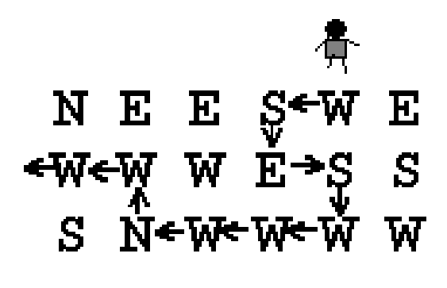
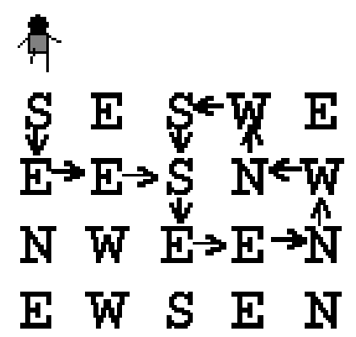
題意範例：
3 6 5
NEESWE
WWWESS
SNWWWW
➔ 10 step(s) to exit
4 5 1
SESWE
EESNW
NWEEN
EWSEN
➔3 step(s) before a loop of 8 step(s)
0 0 0
➔終止

Slide 3
解法：將移動指令寫進字元的二維陣列中，並利用迴圈的方式進行判讀，將該網格的進行步數紀錄到另一整數二維陣列中，並抹去該網格中的指令。
遇到以下兩種狀況就結束迴圈並輸出答案：
1. 走出網格：直接輸出當前的步數。
2. 遇到被抹去的指令：先輸出被抹去的網格點步數，再利用當前迴圈的移動步數-被抹去指令的網格點步數，計算出回循環的移動步數。
解法範例：無
討論：想練習類似題目可以做00118。

